Slide 1
Conectivos e classificação textual
Eduardo Furlan Miranda
2024-08-01
Baseado em: SCHEFFER, VC; VIEIRA, G; LIMA, TPFS. Lógica Computacional. EDE, 2020. ISBN 978-85-522-1688-9.

Slide 2
O cálculo proposicional fornece mecanismos para validar argumentos,
  tais mecanismos envolvem a utilização de proposições,
    que podem ser simples (apenas uma afirmação) ou compostas
Compostas: encadeamento de proposições simples usando conectivos lógicos

Slide 3
Proposição composta
Pode ser criada fazendo a conjunção ou disjunção de duas proposições simples
Conjunção
  São utilizadas as palavras “e”, “mas”, “no entanto”, dentre outras para fazer a conexão
Disjunção
  Usamos a palavra “ou” para a conexão
  Possui uma particularidade, ela pode ser inclusiva ou exclusiva

Slide 4
Conectivo lógico de disjunção – ou (exclusivo)
Considere as seguintes proposições simples:
  A: João é estudante
  B: João é trabalhador
  C: João é Paulista
  D: João é Carioca
Agora vamos usar as proposições simples A, B, C, D, para criar as compostas usando a disjunção (ou)
  R: João é estudante ou é trabalhador
  S: João é Paulista ou é Carioca

Slide 5
A proposição R representa uma disjunção (ou) inclusiva, pois João pode ser estudante e também trabalhador
A proposição S é uma disjunção (ou) exclusiva, pois João não pode ser Paulista e Carioca, ele só pode ser um dos dois
A disjunção (ou) inclusiva é representada pelo símbolo ∨ , ou seja, a proposição R pode ser escrita como A ∨ B
A disjunção exclusiva é representada pelo símbolo ⊻, ou seja, a proposição S pode ser escrita como
C ⊻ D

Slide 6
Conectivo condicional
(implicação lógica) – se... então
Dadas as proposições simples A, B, elas formam uma condicional (ou implicação lógica) se for possível construir a estrutura: se A, então B
A primeira proposição é chamada antecedente, e a segunda consequente
A condicional significa que a verdade da primeira proposição implica a verdade da segunda proposição
O símbolo usado para representar a implicação lógica é o → , logo a regra se A, então B, pode ser escrita como A → B

Slide 7
Exemplo
Considere as proposições a seguir:
  P: João estuda para a prova.
  R: João passa de ano.
A proposição P → R (lê-se “se P, então R”), deve ser traduzida como: Se João estudar para a prova, então passará de ano.
  Para fazer sentido a composição da sentença condicionada, ajustamos os verbos estudar e passar. Mas o que realmente importa é entender a condição que foi criada. Veja que a proposição B está condicionada à proposição A, ou seja, B depende de A para acontecer.

Slide 8
Na valoração do condicional, se o antecedente e o consequente forem verdadeiros então o resultado será verdadeiro
Ou seja, V → V = V . Porém, se o antecedente for verdadeiro e o consequente for falso,
  o resultado será falso ( V → F = F )

Slide 9
Exemplo
  A: O interruptor da sala foi desligado
  B: A luz da sala apagou
  C: A → B
A proposição C deve ser traduzida como “Se o interruptor da sala for desligado, então a luz se apagará”
Se as duas proposições realmente acontecerem, então temos o caso V → V = V , ou seja, C é verdade
Se o interruptor for desligado, mas por algum motivo a luz não se apagar, então temos o caso V → F = F , ou seja, C é falso

Slide 10
Do ponto de vista computacional, uma condição é uma expressão booleana
  cujo resultado é um valor lógico falso ou verdadeiro
Uma expressão booleana como condição é conseguida com
  uma relação lógica entre dois elementos e
  um operador relacional

Slide 11
Na construção de algoritmos, o condicional aparece nas estruturas de decisão, também chamada
  Desvio Condicional
O nome “desvio” representa exatamente o que acontece em um algoritmo,
  Quando aparece um condicional, dependendo do resultado (V ou F), o programa fará uma ação diferente

Slide 12
Exemplo
Imagine que estamos implementando um software para uma loja que oferece opções de pagamento à vista ou a prazo
Caso o comprador pague à vista ele terá um desconto de 10% na compra, que será aplicado pelo próprio sistema
  A: Pagamento feito à vista.
  B: Conceder desconto de 10%.
No algoritmo deverá ser implementada a regra: A → B . “Se o pagamento for à vista, então será concedido um desconto de 10%”

Slide 13
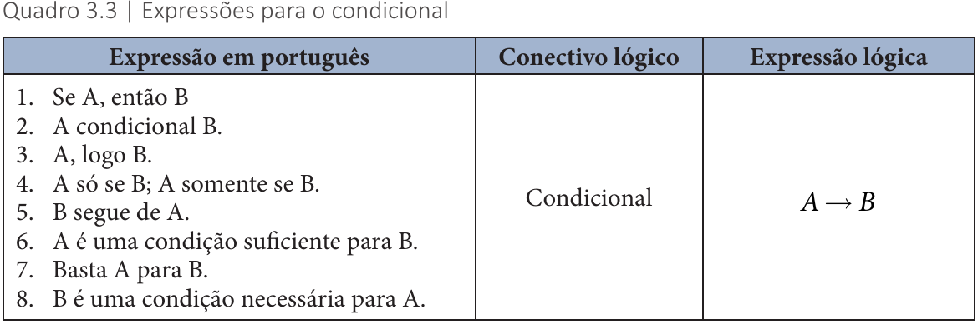
A expressão “Se... então” é a mais comum de se utilizar para o condicional, até mesmo porque na construção de algoritmos usamos exatamente essas palavras
Mas a implicação lógica pode ser escrita de outras formas:

Slide 14
Conectivo Bicondicional – se, e somente se
Dadas as proposições simples A e B, elas formam uma bicondicional se for possível construir a estrutura:
  A se, e somente se, B
O símbolo usado para representar esse conectivo é o ↔ , então a expressão A se, e somente se, B, pode ser expressa simbolicamente por A ↔ B

Slide 15
Exemplo
  P: Lucas receberá o dinheiro.
  Q: Lucas completará o trabalho.
  S: A ↔ B .
A proposição S, deve ser traduzida como “Lucas receberá o dinheiro se, e somente se, completar o trabalho”.

Slide 16
O bicondicional é um atalho para a expressão lógica:
(A → B) ∧ (B → A)
  Conjunção entre o resultado de duas condicionais que alteram seus antecedentes e consequentes
Usando as proposições P e Q criadas anteriormente, dizer que “Lucas receberá o dinheiro se, e somente se, completar o trabalho” é o mesmo que dizer “Se Lucas receber o dinheiro então completará o trabalho e se Lucas completar o trabalho então receberá o dinheiro”
O bicondicional resume a sentença, facilitando até mesmo a compreensão

Slide 17
A valoração do conectivo bicondicional será verdadeira,
  quando o valor lógico das duas proposições forem iguais,
  tanto para verdadeiro como para falso.
Ou seja,
  V ↔ V = V
  F ↔ F = V

Slide 18
Fórmula bem formulada ou fbf
(sem erros)
Embora “Uma sequência qualquer de elementos do vocabulário do cálculo proposicional constitui uma fórmula”, nem toda fórmula é válida
Certas regras de sintaxe precisam ser seguidas, assim como acontece em qualquer linguagem de programação
Os conectivos lógicos são como os operadores matemáticos (soma, subtração, etc.), portanto sempre teremos um conectivo entre duas proposições
O operador de negação é como o sinal negativo na matemática e, por isso, ele pode aparecer perto de outro conector

Slide 19
Ordem de precedência
Parênteses têm precedência
  No cálculo proposicional também têm o papel de delimitar e indicar quais operações devem ser efetuadas primeiro
Os conectivos lógicos também possuem ordem de precedência
  1. Primeiro as expressões dentro dos parênteses mais internos
  2. Negação ( ¬ )
  3. Conjunção e disjunção ( ∧ , ∨ )
  4. Condicional ( → )
  5. Bicondicional ( ↔ )
mais à esquerda primeiro

Slide 20
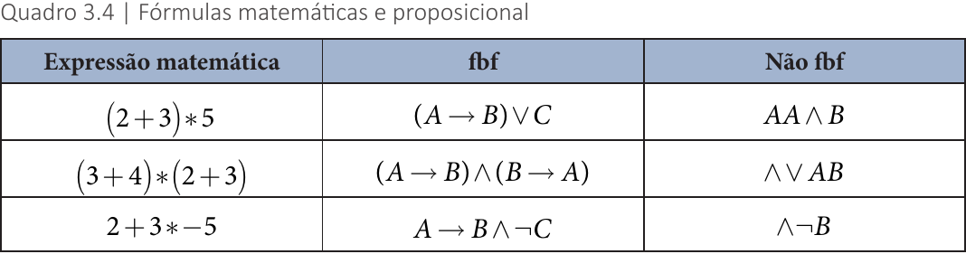
Exemplos

Slide 21
Quando dois operadores tiverem a mesma ordem de precedência, será valorado primeiro o que estiver mais à esquerda
fbf da linha 2 no Quadro 3.4:
  Primeiro será valorada a fórmula ( A → B ) , em seguida (B → A) e, por fim, a conjunção entre os dois resultados
fbf da linha 3:
  Não temos parênteses, então devemos seguir a ordem de precedência e valorar da esquerda para direita
  Primeiro efetua a negação ¬ C , em seguida calcular a conjunção de B com o resultado da negação: B ∧ ¬C e, por fim, fazer a condicional entre A o resultado da conjunção

Slide 22
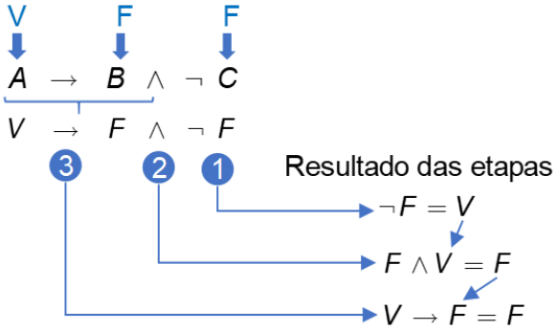
Exemplo
Valorar a fbf da linha 3, dadas as seguintes entradas para as proposições A, B e C
  A é verdadeira
  B é falsa
  C é falsa

Slide 23
Exemplo
(continuação)
Ao submeter os valores lógicos de entrada das proposições, seguindo a ordem de execução
  1. ¬ F que resulta em V
  2. F ∧ V que resulta em F
  3. V → F que resulta em F
Portanto, o resultado da fbf A → B ∧ ¬C é falso

Slide 24
Equivalência lógica
No conectivo bicondicional:
  definição
    a fórmula (i) A ↔ B é um atalho para (ii) (A → B) ∧ (B → A)
“atalho” porque o resultado da fórmula (i) é igual ao da (ii) para todas as combinações possíveis de entradas,
  isso acontece porque estamos diante de uma equivalência lógica
O símbolo usado para representar a equivalência lógica é o ⇔

Slide 25
Leis de De Morgan
  I. ¬( A ∨ B ) ⇔ ¬A ∧ ¬B
  II. ¬( A ∧ B ) ⇔ ¬A ∨ ¬B
Do lado esquerdo da equivalência (I.), a negação está sendo aplicada ao resultado de uma disjunção (ou),
  enquanto do lado direito a negação afeta cada uma das proposições
Para ser uma equivalência, o resultado precisa ser igual para todas as combinações possíveis de entrada:
      (1) A = V e B = V
      (2) A = V e B = F
      (3) A = F e B = V
      (4) A = F e B = F

Slide 26
Vamos testar primeiro a fórmula ¬ ( A ∨ B )
A figura do próx. Slide ilustra cada passo para a valoração da fórmula, para cada combinação possível de entrada

Slide 27
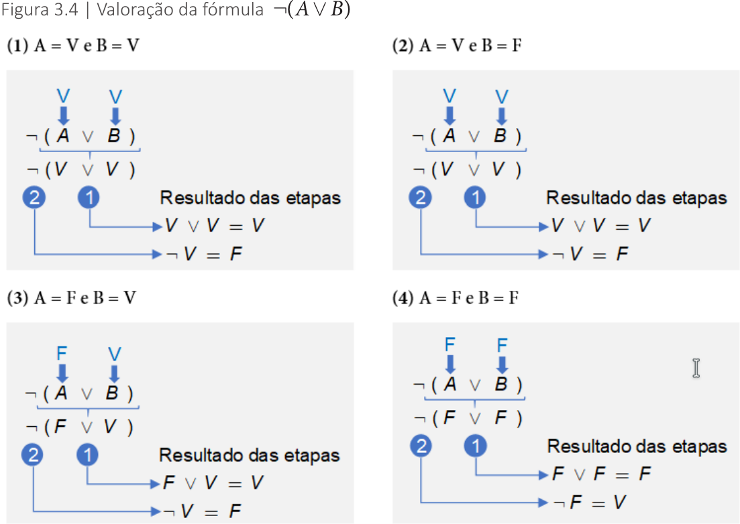

Slide 28
Como resultado lógico temos que
  para as entradas (1), (2), e (3) o resultado é F
  para a entrada (4) o resultado é V

Slide 29
Fazendo a valoração da fórmula do lado direito da equivalência ( ¬A ∧ ¬B ), para cada uma das combinações possíveis de entrada:
  A Figura 3.5 ilustra cada passo para a valoração da fórmula

Slide 30
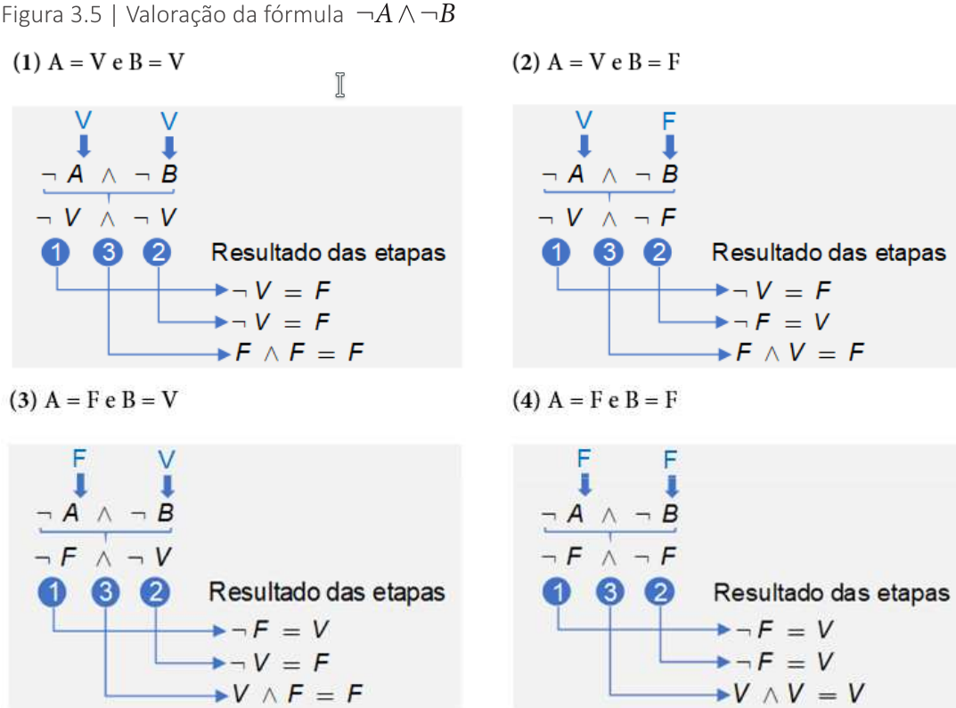

Slide 31
Como resultado lógico temos que
  para as entradas (1), (2), e (3) o resultado é F
  para a entrada (4) o resultado é V
Os resultados lógicos das fórmulas ¬ ( A ∨ B ) e ¬A ∧ ¬B, para todas as combinações possíveis de entradas, são os mesmos
  Portanto demonstramos que essas fórmulas são equivalentes

